Slide 1



TRƯỜNG TIỂU HỌC LÝ TỰ TRỌNG
CHÀO MỪNG QUÝ THẦY CÔ
VỀ DỰ GIỜ THĂM LỚP
Môn Toán lớp 3A
Bài 26: MỘT PHẦN HAI. MỘT PHẦN TƯ
GV : LƯU THỊ LỪNG

Slide 2
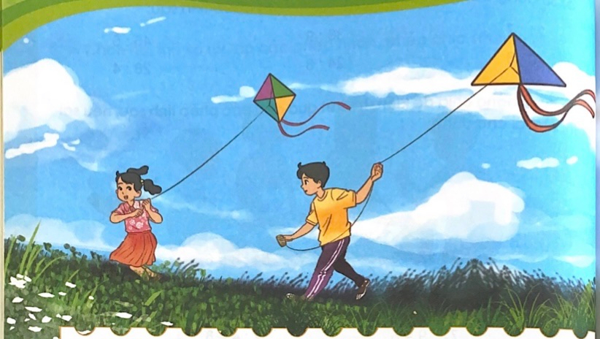

Slide 3

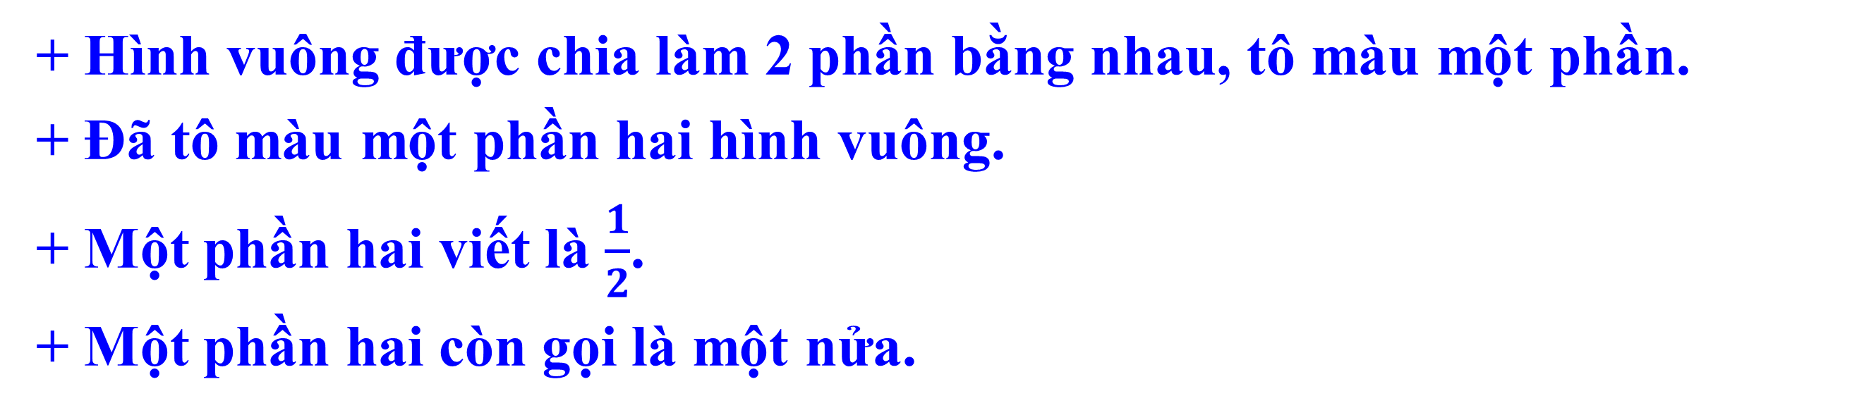

+ Hình vuông được chia làm mấy phần bằng nhau?
Hình vuông được chia làm 2 phần bằng nhau.
+ Mấy phần được tô màu?
Một phần được tô màu.
$$\frac{1}{2}$$
$$\frac{1}{2}$$
+ Hình vuông được chia làm 2 phần bằng nhau, tô màu một phần.
+ Đã tô màu một phần hai hình vuông.
+ Một phần hai viết là $\frac{1}{2}$.
+ Một phần hai còn gọi là một nửa.

Slide 4

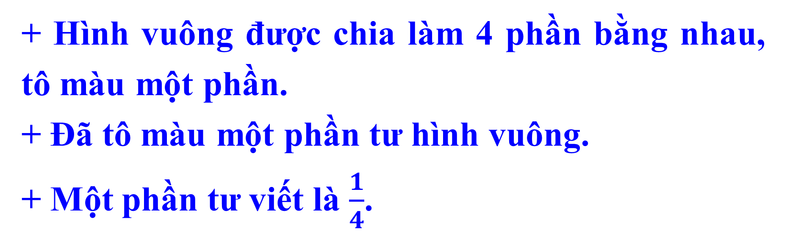


+ Hình vuông được chia làm mấy phần bằng nhau?
Hình vuông được chia làm 4 phần bằng nhau.
+ Mấy phần được tô màu?
Một phần được tô màu.
$$\frac{1}{4}$$
$$\frac{1}{4}$$
$$\frac{1}{4}$$
$$\frac{1}{4}$$
+ Hình vuông được chia làm 4 phần bằng nhau, tô màu một phần.
+ Đã tô màu một phần tư hình vuông.
+ Một phần tư viết là $\frac{1}{4}$.

Slide 5
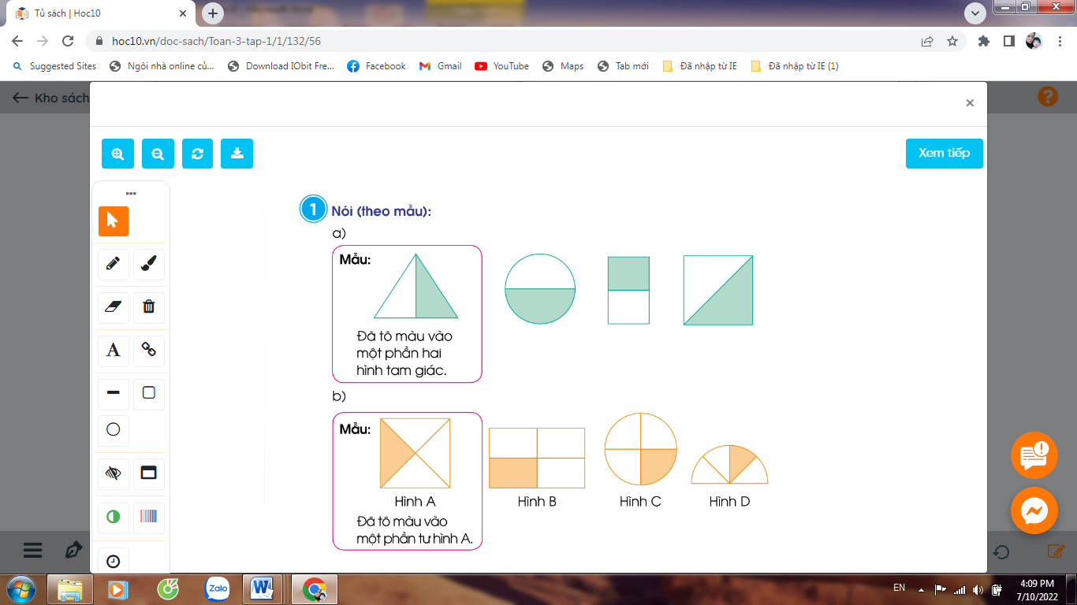
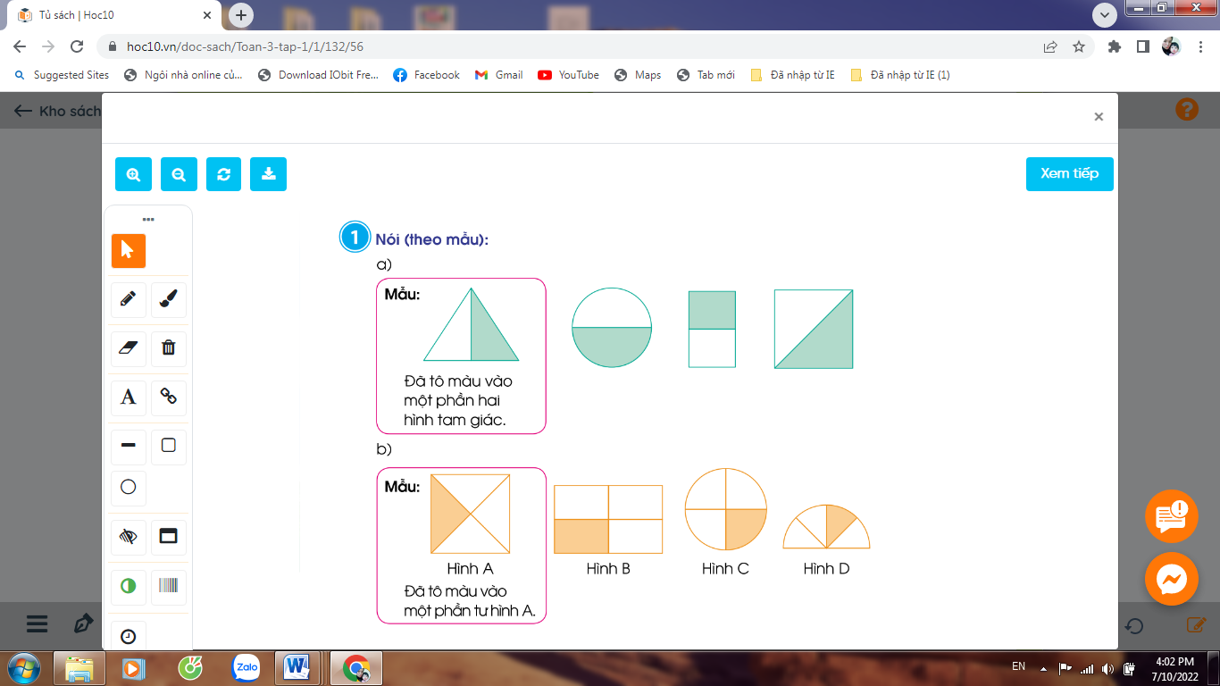
1
Nói (theo mẫu):
a)
Mẫu:
Đã tô màu vào một phần hai hình tam giác.
Đã tô màu vào một phần hai hình tròn.
Đã tô màu vào một phần hai hình chữ nhật.
Đã tô màu vào một phần hai hình vuông.

Slide 6

1
Nói (theo mẫu):
b)
Mẫu:
Đã tô màu vào một phần tư hình A
Đã tô màu vào một phần tư hình B
Đã tô màu vào một phần tư hình C.
Đã tô màu vào một phần tư hình D.

Slide 7
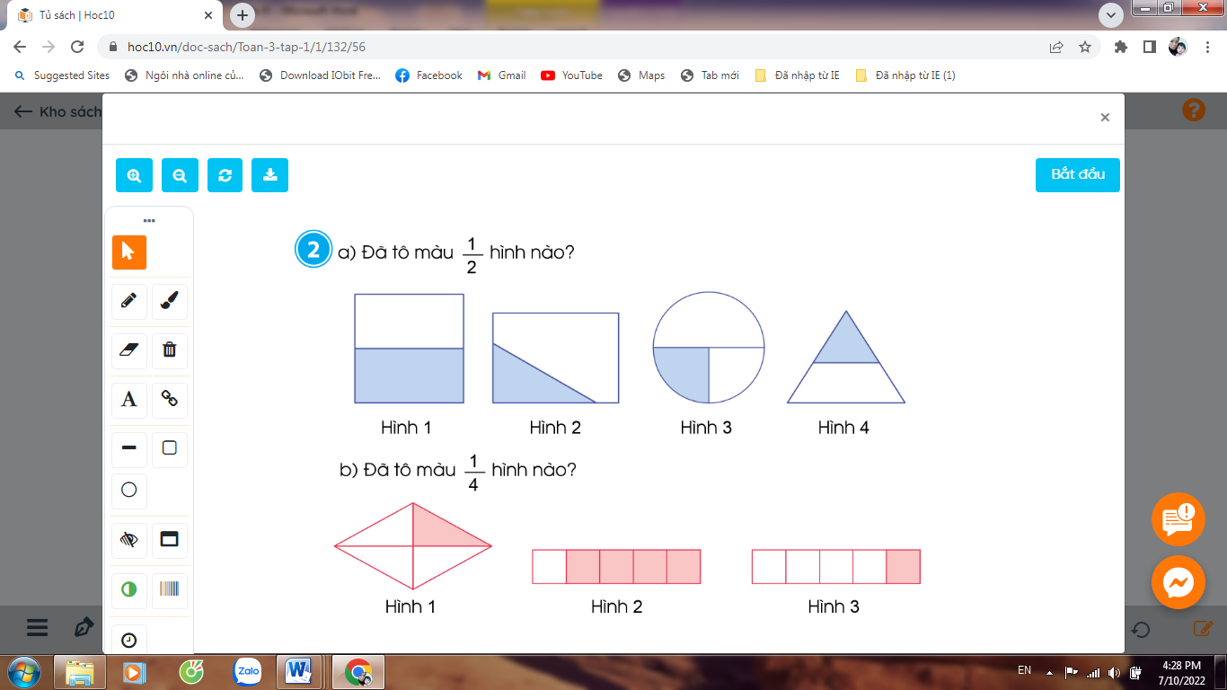
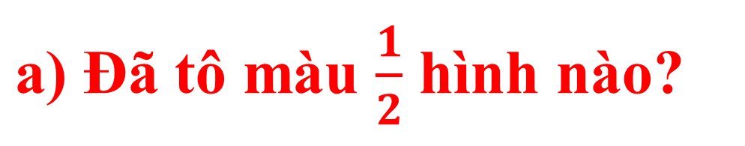
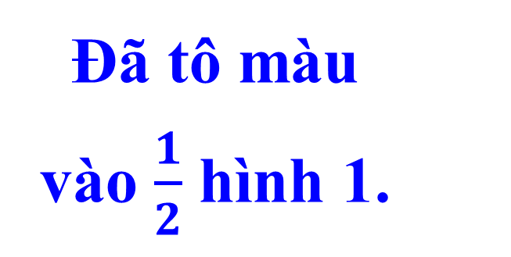
2
Đã tô màu $\frac{1}{2}$ hình nào?
Đã tô màu vào $\frac{1}{2}$ hình 1.

Slide 8
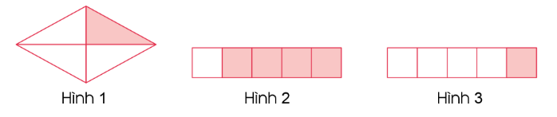
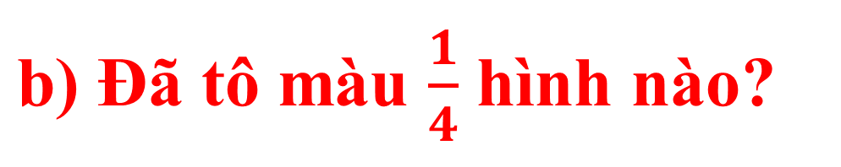
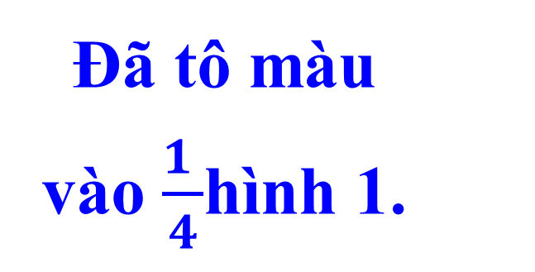
2
b) Đã tô màu $\frac{1}{4}$ hình nào?
Đã tô màu vào $\frac{1 }{4}$hình 1.

Slide 9
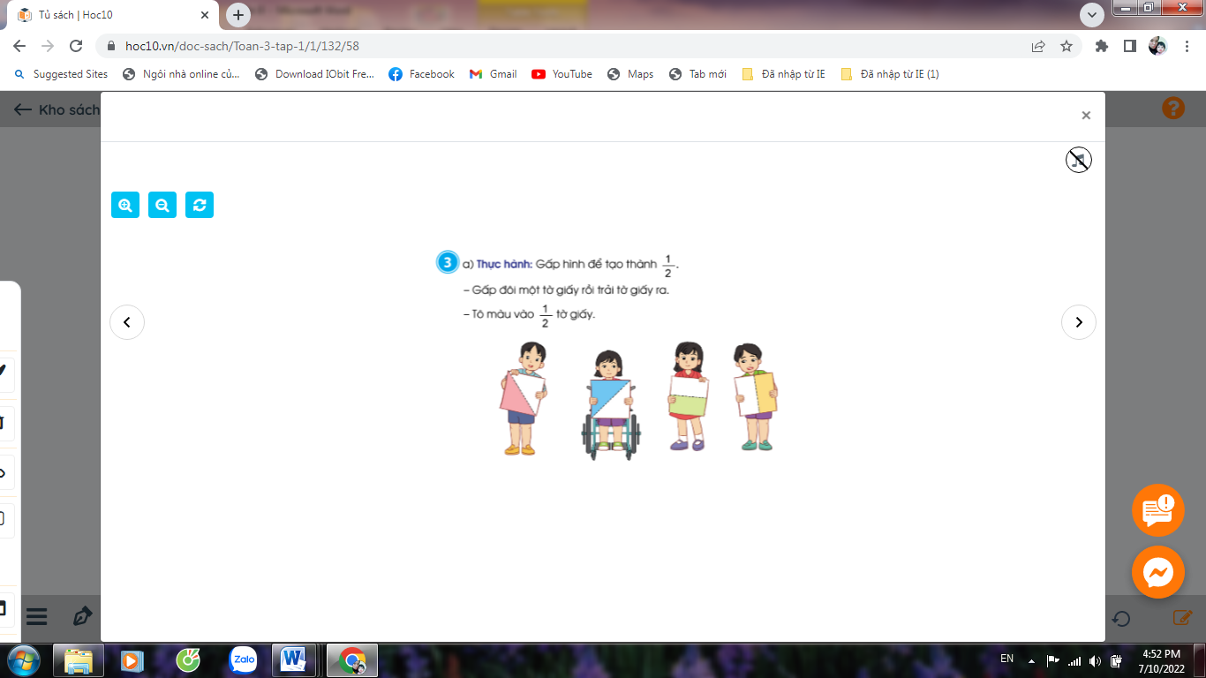

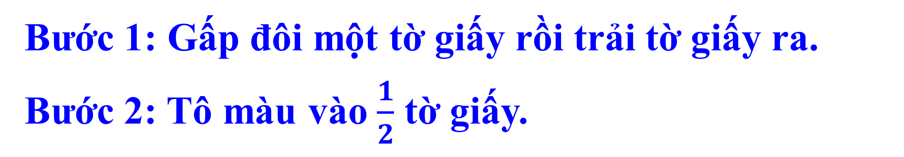
3
Thực hành: Gấp hình để tạo thành $\frac{1}{2}$.
Bước 1: Gấp đôi một tờ giấy rồi trải tờ giấy ra.
Bước 2: Tô màu vào $\frac{1}{2}$ tờ giấy.

Slide 10
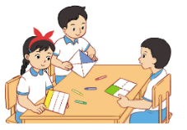

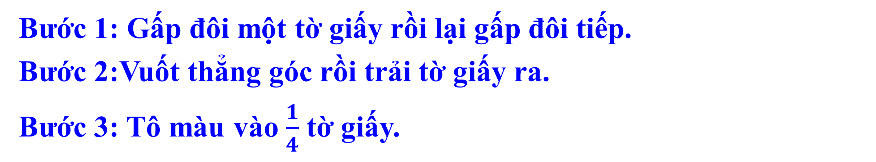
3
Thực hành: Gấp hình để tạo thành $\frac{1}{4}$.
Bước 1: Gấp đôi một tờ giấy rồi lại gấp đôi tiếp.
Bước 2:Vuốt thẳng góc rồi trải tờ giấy ra.
Bước 3: Tô màu vào $\frac{1}{4}$ tờ giấy.

Slide 11
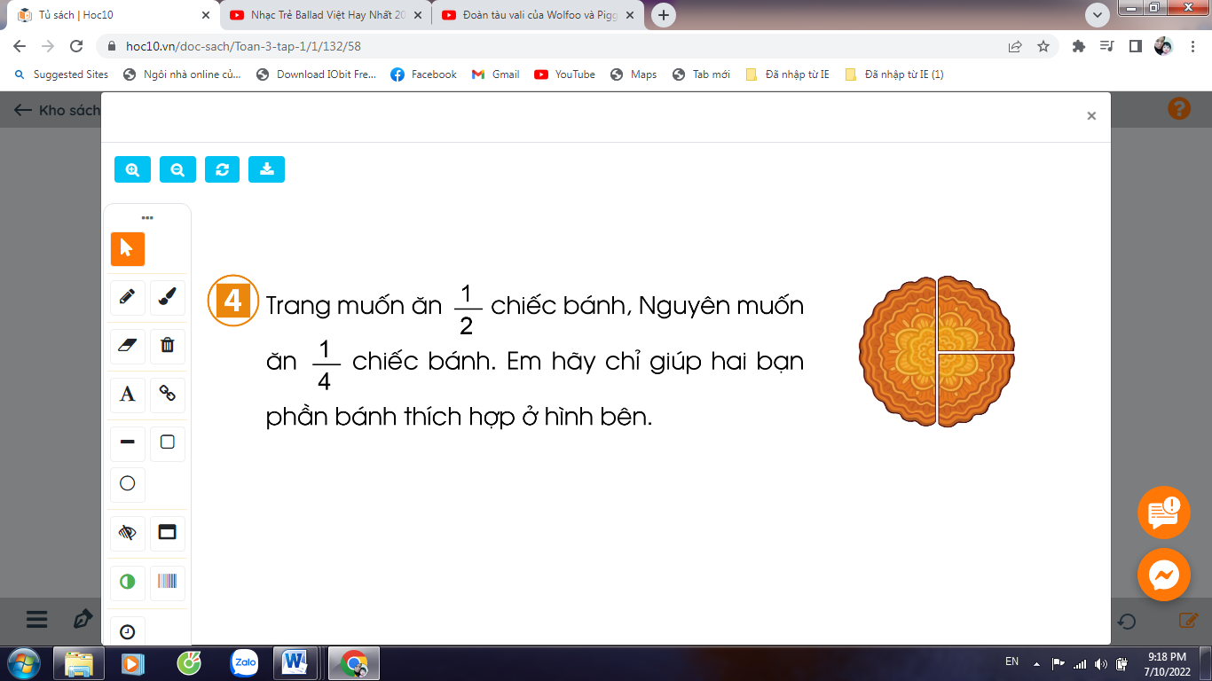
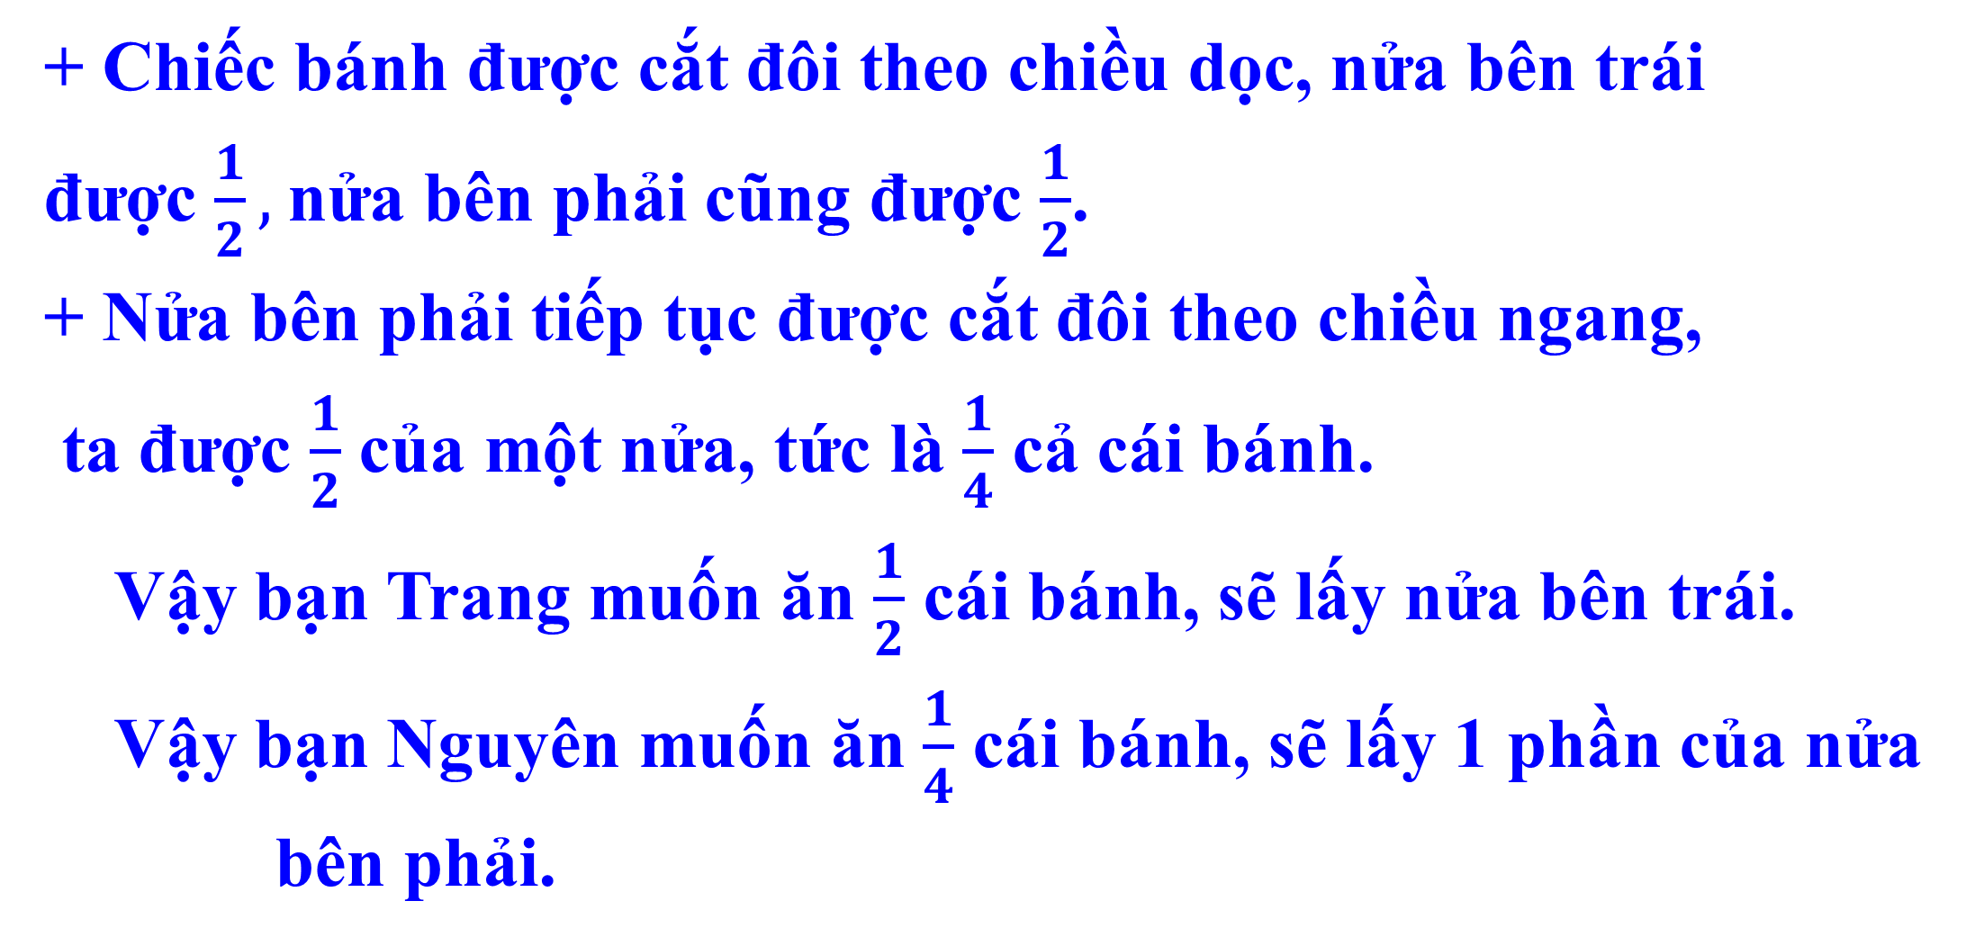
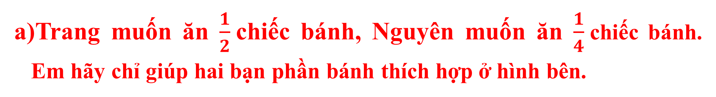
Trang muốn ăn $\frac{1}{2}$chiếc bánh, Nguyên muốn ăn $\frac{1}{4}$chiếc bánh. Em hãy chỉ giúp hai bạn phần bánh thích hợp ở hình bên.
4
+ Chiếc bánh được cắt đôi theo chiều dọc, nửa bên trái
được $\frac{1}{2},$nửa bên phải cũng được $\frac{1}{2}$.
+ Nửa bên phải tiếp tục được cắt đôi theo chiều ngang,
ta được $\frac{1}{2}$ của một nửa, tức là $\frac{1}{4}$ cả cái bánh.
Vậy bạn Trang muốn ăn $\frac{1}{2}$ cái bánh, sẽ lấy nửa bên trái.
Vậy bạn Nguyên muốn ăn $\frac{1}{4}$ cái bánh, sẽ lấy 1 phần của nửa
bên phải.
Notes:
Phải

Slide 12
Bài tập *.Viết tiếp vào chỗ chấm Số bé nhất có 3 chữ số khác nhau mà tổng các chữ số bằng 15 :............. Số lớn nhất có 3 chữ số khác nhau mà tổng các chữ số bằng 15 :........... Tổng của số trừ và hiệu số bằng 100. Số bị trừ là :.....................

Slide 13
Bài giải Số bé nhất có 3 chữ số khác nhau mà tổng các chữ số bằng 15 : 159 Số lớn nhất có 3 chữ số khác nhau mà tổng các chữ số bằng 15 : 960 Tổng của số trừ và hiệu số bằng 100. Số bị trừ là 100

Slide 14

XIN CHÂN THÀNH CẢM ƠN
QUÝ THẦY CÔ GIÁO VÀ CÁC EM

